Slide 1
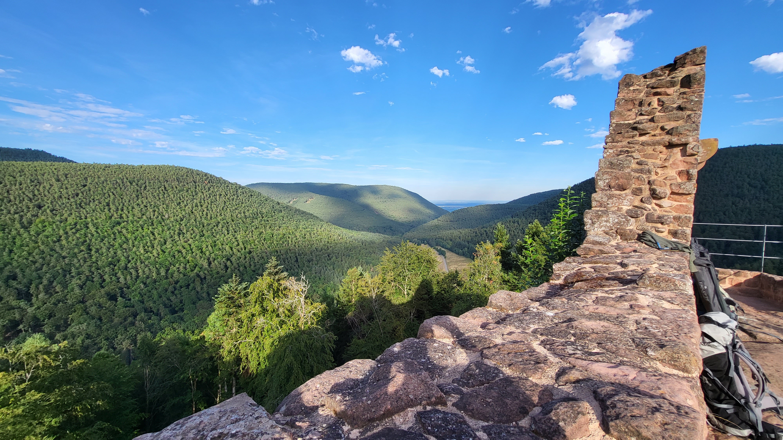
Newsletter Biosphärenreservat Pfälzerwald-Nordvogesen
Meistersel, Foto: Biosphärenreservat Pfälzerwald-Nordvogesen, Friedericke Stakelbeck

